Slide 1
Weekly Report
2020.04.24
Hongsik Kim
Mobile & Network Intelligence Laboratory

Slide 2
AI AutoML & XAI
AutoML (Automated Machine Learning)
XAI (eXplainable AI)

Slide 3
Current Status
주간 진행 사항
AutoML 및 XAI에 대한 기본 개념 및 구현 전략 학습

Slide 4
Reference
For AutoML
https://www.samsungsds.com/global/ko/support/insights/ai_automl.html
For XAI
http://www.aitimes.kr/news/articleView.html?idxno=14859
http://www.ndsl.kr/ndsl/search/detail/report/reportSearchResultDetail.do?cn=KOSEN000000000001071
https://www.slideshare.net/jino/2019-report-vol10

Slide 5
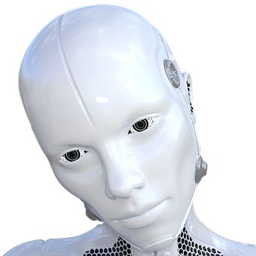

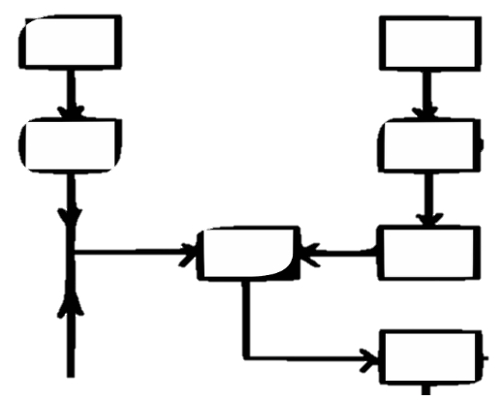
AutoML
인공지능을 이용하여 또 다른 인공지능을 만드는 것

Slide 6





AutoML
기존의 문제점
고품질 학습데이터 부재
Robust한 AI의 부재
tree
sun
star
소량의 데이터로 학습 불가능
알고리즘이 문제에 최적이 아님

Slide 7
AutoML
AutoML의 문제 영역
학습 데이터의 자동 설계
피처 엔지니어링(Feature Engineering) 자동화
머신러닝 알고리즘 자동 설계

Slide 8

AutoML
학습 데이터의 자동 설계
통계적 학습 이론은 데이터가 무작위로 충분히 수집되었고, 독립적이며, 확률분포가 동일하다는 전제 하에 수립
최적의 소량 데이터를 인공지능으로 수집하는 방법에 대한 연구

Slide 9
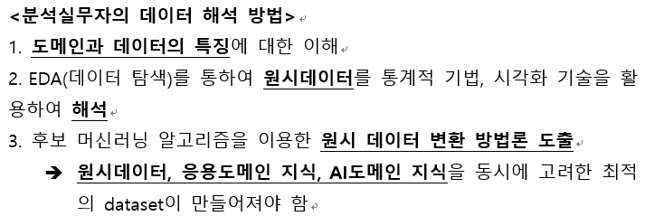
AutoML
피처 엔지니어링(Feature Engineering) 자동화
주어진 원시 데이터를 모델에 적합하게 변형

Slide 10
AutoML
머신러닝 알고리즘 자동 설계
메타러닝(Meta Learning): 기계가 스스로 문제에 적합한 알고리즘을 선택, 해당 데이터 분포에 맞게 수정하는 것
신경망의 topology를 스스로 탐색하여 최적 구조 설계 자동화

Slide 11

AutoML
머신러닝 자동화 방법론
격자 탐색법: 각 매개변수별 구간을 임의의 격자로 나누어서 각 구간별로 학습, 성능이 가장 높은 조합 선택
랜덤 탐색법: 매개변수 확률분포를 사전에 알 경우 그것을 이용하여 샘플링, 성능이 좋은 모델 선택
param1
param1
96%
96%
97%
97%
96%
95%
param0
param0
96%
95%

Slide 12
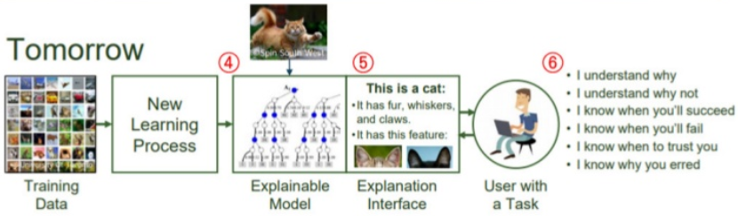
XAI
XAI(eXplainable Artificial Intelligence): AI의 판단에 대해 AI 스스로 사람이 이해할 수 있는 형태로 근거를 제시할 수 있게 하는 기술
인공지능 계산의 결과값이 아니라 인간이 이해, 해석할 수 있는 설명 인터페이스(explanation interface)를 추가
“CAT”
“이것은 귀가 있고
다음 사진과 같은 부분이
있으므로 고양이입니다.”

Slide 13
XAI
현재 인공지능의 문제점
현재의 AI는 알고리즘에 인간이 가진 인종차별 등의 편견이 반영되거나 오류, 오작동하는 경우가 있음
XAI의 경우
인공지능의 판단에 대한 이유, 판단이 언제 성공/신뢰하는지, 판단을 언제 신뢰할 수 있는지를 알려주기 때문에 신뢰도가 높아짐

Slide 14
XAI
개발 전략
심층설명학습: 은닉층의 node가 의미 있는 속성을 나타내도록 설명 가능한 특징들을 학습하게 하는 기술
해석 가능한 모델: 구조화된, 해석 가능한 인과관계 모델
BPL(Bayesian Program Learning): 작은 조각들의 조합으로 표현하도록 학습시키는 기법
확률적 AND-OR 그래프 모델: 입력 데이터의 특징을 관계 그래프로 생각, 분류 결과에 연결된 node에서 분류 근거 확인
모델 귀납: 임의의 블랙박스 모델을 설명 가능한 모델로 추론하는 기술
LME(local interpretable model-agnostic explanations): 예를 들어 개라고 판단했을 때 다른 모델의 개에 대한 설명과 이미지를 대조하여 그 근거를 찾는 것처럼, 이미 설명 가능한 데이터의 주변에서 희소 선형 결합으로 국부적으로 설명 가능하게 하는 것

Slide 15
XAI
개발을 위한 기술
Sensitivity Analysis (SA): 딥러닝 모델의 국소적 입력 변화에 대한 예측 결과의 변화량을 정량화, 입력의 어떤 부분이 결과 도출에 큰 영향을 미쳤는지 설명
“MAJOR”
“MINOR”
“MINOR”

Slide 16
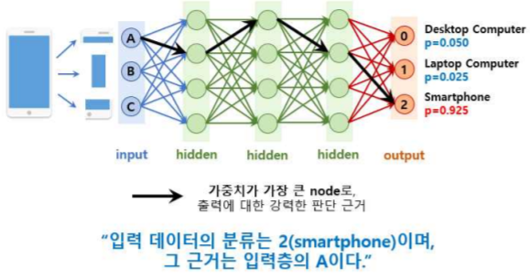
XAI
개발을 위한 기술
Layer-wise Relevance Propagation (LRP): 딥러닝 모델의 예측 결과로부터 역전파 형태로 신경망의 각 계층별 기여도를 측정

Slide 17
Github
https://github.com/WannaBeSuperteur/2020/tree/master/WPCN

